Slide 1


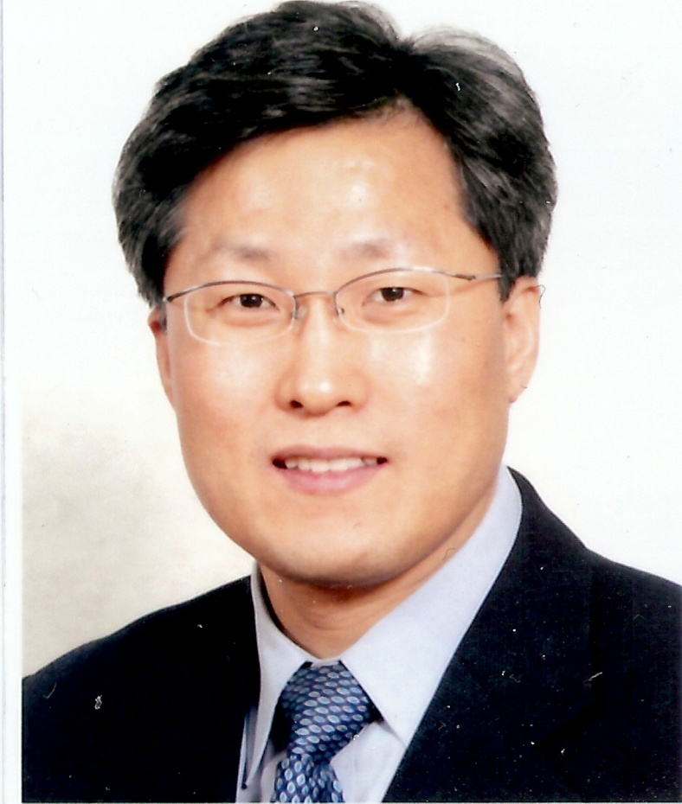




변하는 세상, 변하지 않는 복음
남서울교회
이명진목사
Notes:
내용을 입력하십시오

Slide 2
변하는 세상,
변하지 않는 복음

Slide 3
변하는 세상, 도전 받는 복음
1)최근 서초강남의 종교 인구의 변화
기독교의 감소 : 천주교의 증가
2)신 존재,
내세에
대한 인식

Slide 4


변하는 세상, 도전 받는 복음
3) 리차드 도킨스의 ‘만들어진 신’
4) 반기독교 세력의 공격
5) 종교다원주의
6) 식어가는 전도
열기

Slide 5
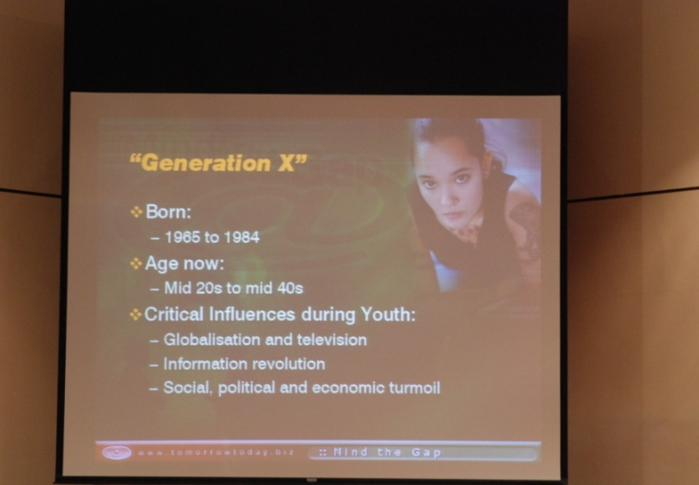
젊은 세대(XY 세대)의 변화
1) 일방적 복음 선포 외면
2) ‘천국, 영생’의 개념 거부
3) 현실, 현재의 삶을 중시
4) 영상매체 선호

Slide 6
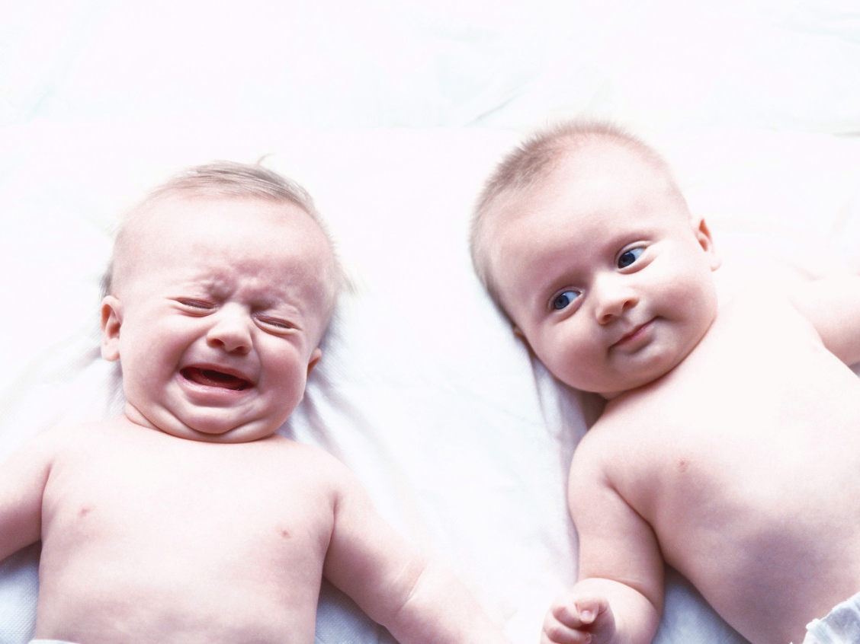
변하는 세상, 그 시대 구분 및 특징
1946년
1964년
1990년대
제2차 세계대전
베이비 부머이전 세대
베이비 부머 세대
XY 세대
M 세대

Slide 7
구 분 | 베이비 부머 이전세대 | 세계 대전 이후 세대 (Baby Boomers) | X 세대 (Baby Busters)
출생 년도 | 1946년생 이전 | 1946년~1964년 | 1964년~1990년대 초
문화/기술 | 라디오문화/ 낮은 기술 | T. V 문화/ 기술의 발달 | Video 문화/ 고도의 기술
권위에 대한 태도 | 권위에 대해 존중 | 권위에 대한 의문 | 권위에 대한 무시
중심 | 프로그램 중심 | 개인중심 | 공동체 중심
선호도 | 일치, 안정 | 개발, 발전 | 다양, 관계, 창의
기본가치 | 생존 | 자기 인식 | 개인과 가족의 가치

Slide 8


젊은 세대(XY 세대)의 특징
변화와 정보중독증(Infomania)
1) 변화 / 생존자
2) 평생교육(학습)
3) 경험주의
4) 지구촌인식
(관계중심적)

Slide 9


젊은 세대(XY 세대)의 특징
변화와 정보중독증(Infomania)
5) 개인주의, 다양성,
자기의존
6) 비공식적
7) 실용주의
8) 실패를 두려워
하지 않음

Slide 10
포스트모더니즘의 특징
1) 보편적 진리에 대한 거부
2) 상대주의
3) 해체주의
포스트모더니즘 영향 아래의 문화에 대한 레오나드 스윗의 분석 참고

Slide 11
레오나드 스윗의 EPIC 문화
  Experiential 체험
E
  Participatory 참여
P
EPIC
  Image-Driven 이미지
I
  Connected 연결
C

Slide 12
포스트모던 세계관에 물든 교회
1) 고객의 필요를 채워주는 복음
2) 포용주의
3) 신비주의적, 실용주의적 신앙
4) 체험위주의 예배

Slide 13
복음 전달 방식의 변화
1) 대화식 - 토론
2) 이야기식(Storytelling)
3) 관계 중심
4) 귀납법적
5) 창의적 - 역할극
6) 단번에 전달 – 분할하여 전달

Slide 14
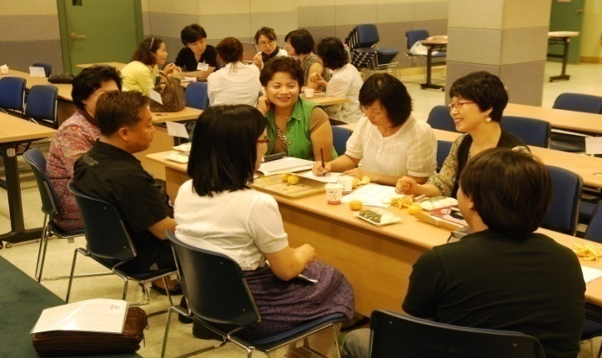
학습 방법의 변화
1) 참여 학습
2) 토론 중심
3) 역할극을 통한 경험학습

Slide 15
변함 없는 복음 !!
그리스도의 죽음과 부활의 복음
천국복음
원시 복음
복 음 의 종 류

Slide 16
변함 없는 복음 !!
복 음 의 종 류
1) 구약의 원시 복음
(창 3:15) 내가 너로 여자와 원수가 되게 하고 네 후손도 여자의 후손과 원수가 되게 하리니 여자의 후손은 네 머리를 상하게 할 것이요 너는 그의 발꿈치를 상하게 할 것이니라 하시고

Slide 17
변함 없는 복음 !!
복 음 의 종 류
2) 예수님의 천국 복음
(막 1:14-15) ¹⁴⁾ 요한이 잡힌 후 예수께서 갈릴리에 오셔서 하나님의 복음을 전파하여 ¹⁵⁾ 이르시되 때가 찼고 하나님의 나라가 가까이 왔으니 회개하고 복음을 믿으라 하시더라

Slide 18
변함 없는 복음 !!
복 음 의 종 류
3) 사도들의 복음(케리그마)
(고전 15:3-5) 3) 내가 받은 것을 먼저 너희에게 전하였노니 이는 성경대로 그리스도께서 우리 죄를 위하여 죽으시고 4) 장사 지낸 바 되셨다가 성경대로 사흘 만에 다시 살아나사 5) 게바에게 보이시고 후에 열두 제자에게와

Slide 19
변함 없는 복음 !!
복 음 의 종 류
4) 우리가 선포할 복음
1) 그리스도의 죽음 = 우리의 죄 문제를 해결하는 구원의 사건이다.
2) 그리스도의 부활 = 그리스도의 죽음이 우리에게 구원을 가져온 사건임을 확인해 주는 것이다.

Slide 20
변함 없는 복음 !!
복 음 의 종 류
4) 우리가 선포할 복음
죽음
부활
복음
(유앙겔리온)
황제 등극, 전쟁에서의 승리

Slide 21
우리가 선포해야 할 복음 !!
1) 구원의 현재성 강조
2) 관계의 단절 인식
3) 관계 회복과 그리스도
4) 나의 구원으로 받아들임

Slide 22
변함 없는 복음을 나눔
현존전도
선포전도
설득전도
생산전도
대상자의 필요를 채워줌-친구
복음을 정확하게 선포함
예수님을 영접하도록 도와줌
복음전하는 삶을 살도록 양육함

Slide 23
전도폭발과 복음
4P
Production Evangelism
(생산 전도)
1P
Presence
Evangelism
(현존 전도)
3P
Persuasion Evangelism
(설득 전도)
2P
Proclamation Evangelism
(선포 전도)

Slide 24
1. 전폭의 복음 내용
영생의
기쁜 소식
은혜
인간
하나님
그리스도
믿음

Slide 25
2. 전폭의 복음 내용 구성
개 요
성경구절
예 화
Notes:
인간 구원을 위한 하나님의 계획 설명

Slide 26
3. 복음에 담아야 할 7가지 사항
1) 인간은 자신을 구원할 수 없다
2)하나님은 거룩하시고 의로우시
므로 죄를 벌하셔야만 한다
3)그리스도는 하나님이시다
Notes:
인간 구원을 위한 하나님의 계획 설명

Slide 27
복음 분석
3. 복음에 담아야 할 7가지 사항
4) 그리스도의 십자가의 죽음은
우리의 죄 때문이다.
5) 그리스도는 천국을 선물로
주신다.
Notes:
인간 구원을 위한 하나님의 계획 설명

Slide 28
3. 복음에 담아야 할 7가지 사항
6) 은혜의 의미를 잘 모른다.
대부분의 사람들은 자기의 힘으로 문제를 해결하려 한다.
GRACE=God’s Riches At Christ
Expenses (John Stott)
Notes:
인간 구원을 위한 하나님의 계획 설명

Slide 29
3. 복음에 담아야 할 7가지 사항
7) 믿음이란 우리의 구원을 위해
예수님만 신뢰하는 것이다.
구원받는 믿음의 3요소
지식, 동의, 신뢰
Notes:
인간 구원을 위한 하나님의 계획 설명

